Slide 1
ОТКРЫТКА-РУБАШКА

Slide 2
Дети подготовительной группы Руководитель : воспитатель Подножкина Наталья Эдуардовна МДОУ №6 города Конаково, Конаковского района, Тверской области.
Поделка на 23 февраля.
«Открытка –рубашка» своими руками

Slide 3
Нам потребуется цветной картон, плотная цветная бумага, клей ПВА, ножницы и какая-нибудь красивая оберточная бумага для галстука. Использовать можно при создании открыток различные типы бумаги и элементы флористики…
Необычные открытки своими руками —
прекрасный эксклюзивный подарок, выражающий
индивидуальность.
Каждая открытка — это маленький шедевр.
Предлагаю с детьми сделать открытку-рубашку
в подарок ко Дню защитника Отечества.

Slide 4
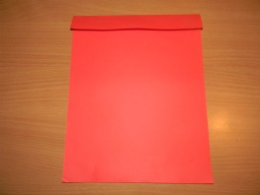
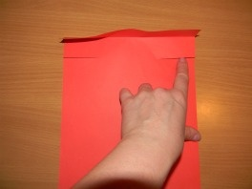
ОТКРЫТКА - РУБАШКА
Лист цветной бумаги размером 24 см
Сверху загнуть лист на 3 см ( на воротник рубашки)
Сделаем надрезы с обеих сторон
по краю воротника

Slide 5
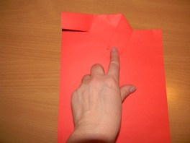
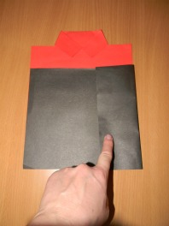
ОТКРЫТКА - РУБАШКА
Загнём воротник с обеих сторон до центра (приклеим)
Берём второй лист для изготовления пиджака, бумагу прикладываем к рубашке, отмеряем, отрезаем лишнее…..

Slide 6
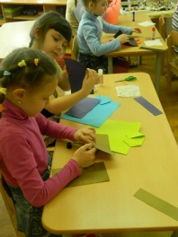
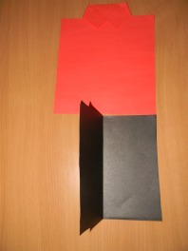
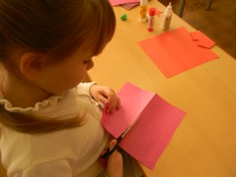
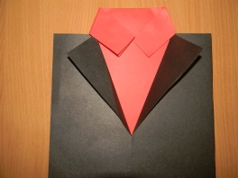
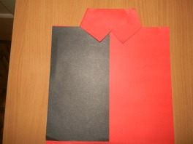
ОТКРЫТКА - РУБАШКА
Сгибаем пополам лист и разрезаем………
Приклеиваем листы с обеих сторон по краю рубашки, а с внутренней стороны загнуть на угол - отложной воротник….

Slide 7
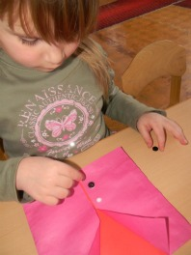
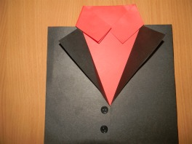
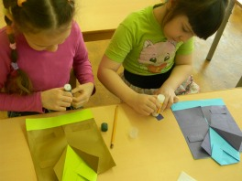
ОТКРЫТКА - РУБАШКА
Приклеиваем пуговицы, полоски - карманы
(две по 4х2 по бокам пиджака;
одну 2х3 на карман с верху, а в него треугольником можно вставить платочек)…

Slide 8
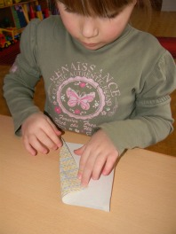
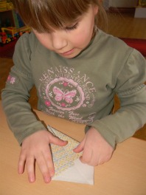
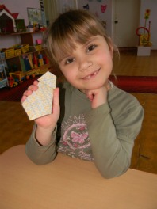
СКЛАДЫВАЕМ ГАЛСТУК

Slide 9
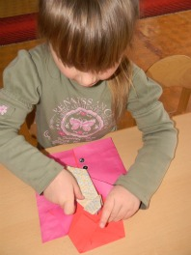
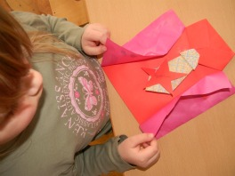
ОТКРЫТКА - РУБАШКА
Под воротник приклеиваем галстук…..
Вырезаем звёздочку, на которой пишем «ПОЗДРАВЛЯЮ!»……
Приклеиваем звёздочку на галстук..

Slide 10
«Открытка – рубашка» своими руками

Slide 11
Спасибо

